Slide 1
第 4 章 存储器管理

Slide 2
存储器管理
4.1 存储器的层次结构
4.2 程序的装入与链接
4.3 连续分配存储管理方式
4.4 对换
4.5 分页存储管理方式
4.6 分段存储管理方式
存储器管理

Slide 3
存储器管理
5.1 虚拟存储
5.2 请求分页存储管理方式
5.3 页面置换算法
5.4 “抖动”与工作集
5.5 请求分段存储管理方式
存储器管理

Slide 4
存储器的层次结构
小
价格
高
存取速度
存储容量
CPU
寄存器
高速缓存
存储管理
主存
主存
磁盘缓存
磁盘
外存
设备管理
可移动存储介质
低
大
存储器管理

Slide 5
4.2 程序的装入与链接（1）
库
编译器
Complier
链接器
Linker
装入器
Loader
源代码文件
目标文件1
目标文件2
可执行文件
…
目标文件n
编译阶段 链接阶段 加载阶段
内存
存储器管理

Slide 6
4.2 程序的装入与链接（2）
源程序执行前的步骤
（1）编译 编译器将源代码编译成若干目标文件
（2）链接 链接器将目标模块与所需库函数链接形成一个可执行文件
（3）装入 装入器将可执行文件加载进主存
存储器管理

Slide 7
程序的装入方式（1）
绝对装入方式(Absolute Loading Mode)
可执行文件使用绝对地址（物理地址），装入时按绝对地址将代码和数据装入内存中事先指定的位置
  优点：过程简单
  缺点：过度依赖硬件结构，不能用于多道程序
存储器管理
Notes:
是由装入程序根据装入模块中的地址，将程序和数据装入主存。
装入过程过于依赖硬件结构，即过于依赖内存的使用情况，如果相应地址已经使用，则程序的装入就不会成功

Slide 8
程序的装入方式（2）
可重定位装入方式(Relocation Loading Mode)
可执行文件中地址从 0 开始，使用相对地址（逻辑地址），装入内存时，将相对地址转换为物理地址
装入时，按系统临时给定的位置，修改可执行文件中需要重定位的地址项
装入时重定位：在可执行文件装入内存时一次完成重定位，也称静态重定位
存储器管理

Slide 9
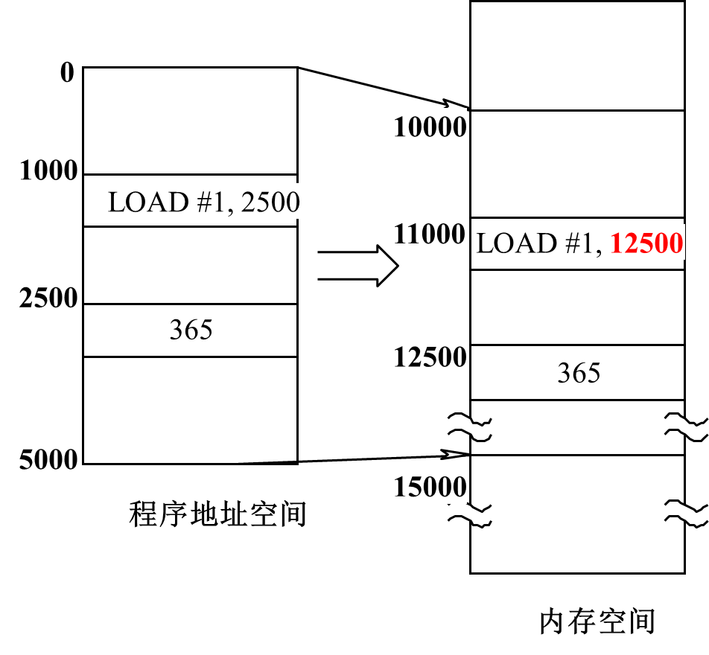
静态重定位
存储器管理

Slide 10
程序的装入方式（2）
可重定位装入方式(Relocation Loading Mode)
  优点：无需掌握硬件结构，可装入多道程序
  缺点：一次性全部装入
    程序需占用连续内存空间
    程序装入内存后，运行时不能移动
存储器管理
Notes:
（如MS DOS中的TSR）不易实现共享。

Slide 11
程序的装入方式（3）
动态运行时装入方式(Dynamic Runtime Loading)
把可执行文件装入主存后，不立刻将相对地址转换为绝对地址，而是推迟到代码执行时才作地址转换，也叫做动态重定位
实现时需要重定位寄存器
存储器管理
Notes:
相应语句执行时才转换

Slide 12
程序的装入方式（3）
动态运行时装入方式(Dynamic Run-time Loading)
  优点：允许将程序分散存放于不连续的内存空间
    程序可移动
    能支持代码执行中动态产生的地址引用（如指针变量）
    是虚拟存储的基础
  缺点：需要硬件支持，实现较复杂
存储器管理
Notes:
，有利用实现共享
（而不仅是生成可执行文件时的地址引用）

Slide 13
程序的链接
将编译或汇编后得到的一组目标文件及其所需库函数文件，装配成一个完整的可执行文件
链接方法
  静态链接：装入前完成链接，以后不再拆开
  装入时动态链接：经编译或汇编得到的目标文件，边装入内存，边链接
  运行时动态链接：允许某些目标文件可推迟到真正调用才链接
存储器管理

Slide 14
静态链接 (Static Linking)
0
0
模块
A
模块
A
CALL B；
JSR “L”
L－1
Return；
L－1
Return；
L
模块
B
0
模块
B
CALL C；
JSR “L＋M”
M－1
Return；
L＋M－1
Return；
L＋M
模块
C
0
模块
C
L＋M＋N－1
Return；
N－1
Return；
(
a
)
目标模块
(
b
)
装入模块
存储器管理
Notes:
对相对地址 进行修改（F—>L+F） 变化外部调用符号(Function1-> L+F)

Slide 15
程序的链接
动态链接 (Dynamic Linking)
装入或运行时才进行链接
被链接的程序称为动态链接库(DLL, Dynamic-Link Library)
存储器管理

Slide 16
动态链接 (Dynamic Linking)
DLL
优点：
  共享：多进程共用一个DLL，节省内存，减少文件交换
  方便代码的局部修改：方便代码的升级和重用
    只要函数的接口参数（输入和输出）不变，函数代码修改后，无需对整个可执行文件重新编译或链接
  部分装入：程序可将不同操作分散在不同的DLL中实现，只将当前操作相应的DLL装入内存
  灵活适应运行环境：为不同使用环境定制不同的DLL
    不同显卡厂商提供自己的 DLL，OS和应用程序不必修改
存储器管理
Notes:
节省内存 相对静态链接而言
部分装入，提高内存利用率

Slide 17
动态链接 (Dynamic Linking)
DLL
  缺点：
    链接开销：增加了程序执行时的链接开销
    管理开销：程序由多个文件组成，增加了管理的复杂度
存储器管理

Slide 18
存储器管理的主要功能
内存分配/回收
内存保护
内存扩充
地址映射
存储器管理

Slide 19
4.3 连续分配方式
为程序分配一个连续的内存空间
  4.3.1 单一连续分配
  4.3.2 固定分区分配
  4.3.3 动态分区分配
  4.3.4 动态分区算法1-顺序搜索
  4.3.5 动态分区算法2-索引搜索
  4.3.6 可重定位分区分配
存储器管理

Slide 20
4.3.1 单一连续分配
内存分为系统区、用户区，应用程序装入到用户区，占据用户区的全部空间
  适合单用户、单任务 OS
优点：易管理
缺点：
  对要求内存少的程序，会造成内存浪费
  程序全部装入，很少使用的代码部分也占用内存
存储器管理

Slide 21
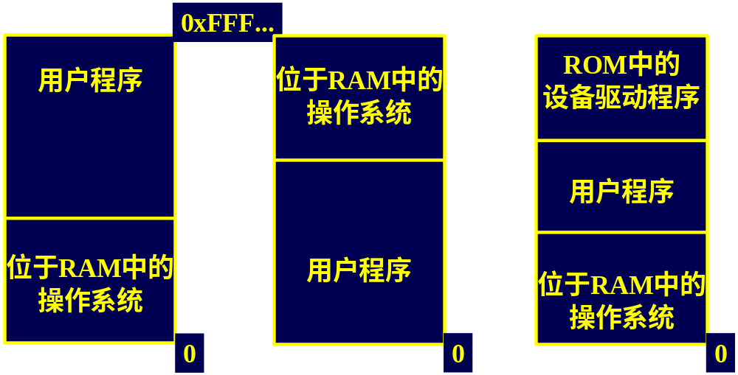
单一连续区存储管理
存储器管理

Slide 22
4.3.2 固定分区分配
把内存划分为个数固定、大小相等或不等的多个区域
  分区的划分由计算机操作员或操作系统给出，并给出分区表
  IBM OS/360 MFT（具有固定任务数的多道程序系统）采用了这种方法
存储器管理
Notes:
Multiprogram system with a fixed-number tasks
每个分区只装入一道作业，

Slide 23
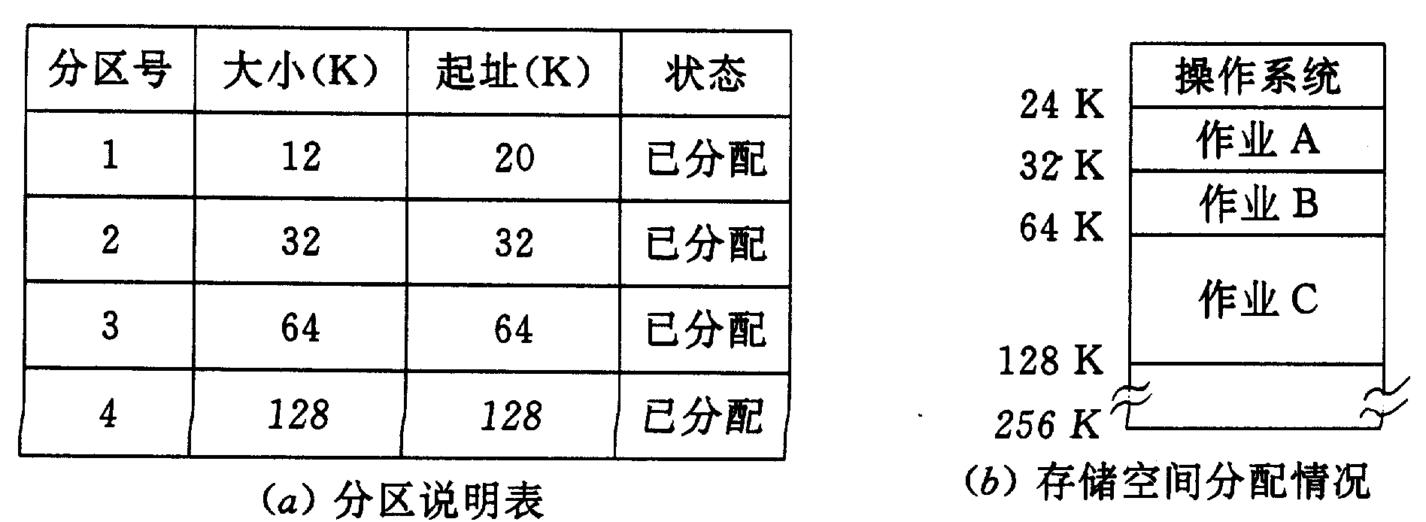
固定分区分配示例
8
24
未分配
存储器管理

Slide 24
固定分区分配示例
某系统：内存容量=256KB，操作系统占用低地址的24KB，其余空间划分成 4 个固定大小的分区
存储器管理

Slide 25
固定分区分配示例
分区号 | 大小 | 始址 | 状态
1 | 8 | 24 | 未分配
2 | 32 | 32 | 未分配
3 | 64 | 64 | 未分配
4 | 128 | 128 | 未分配
主存
0
OS
24K
作业A (6K)
第一分区
作业队列
32K
第二分区
作业C
20K
作业B
50K
作业A
6K
64K
第三分区
128K
第四分区
256K-1
存储器管理
Notes:
8 32 64

Slide 26
固定分区分配示例
分区号 | 大小 | 始址 | 状态
1 | 8 | 24 | 已分配
2 | 32 | 32 | 未分配
3 | 64 | 64 | 未分配
4 | 128 | 128 | 未分配
主存
0
OS
24K
作业A (6K)
第一分区
作业队列
32K
第二分区
作业C
20K
作业B
50K
作业A
6K
64K
作业B (50K)
第三分区
128K
第四分区
256K-1
存储器管理
Notes:
8 32 64

Slide 27
固定分区分配示例
分区号 | 大小 | 始址 | 状态
1 | 8 | 24 | 已分配
2 | 32 | 32 | 未分配
3 | 64 | 64 | 已分配
4 | 128 | 128 | 未分配
主存
0
OS
24K
作业A (6K)
第一分区
作业队列
32K
作业C (20K)
第二分区
作业C
20K
作业B
50K
作业A
6K
64K
作业B (50K)
第三分区
128K
第四分区
256K-1
存储器管理
Notes:
8 32 64

Slide 28
固定分区分配示例
分区号 | 大小 | 始址 | 状态
1 | 8 | 24 | 已分配
2 | 32 | 32 | 已分配
3 | 64 | 64 | 已分配
4 | 128 | 128 | 未分配
主存
0
OS
24K
作业A (6K)
第一分区
作业队列
32K
作业C (20K)
第二分区
作业C
20K
作业B
50K
作业A
6K
64K
作业B (50K)
第三分区
128K
第四分区
存储器管理
Notes:
8 32 64

Slide 29
固定分区分配的分析
若作业大小、出现频率均已知：选择分区时，参照作业大小，内存使用效率较高，固定分区可行
若作业大小、出现频率不知道：分区大小与作业大小有可能相差甚远，这样就会造成空间浪费，从而影响整个系统的效率

Slide 30
固定分区分配的分析
优点：易实现，开销小
缺点：
  内碎片（零头）造成浪费
  分区总数固定，限制了并发执行的程序数目
通常与内存的覆盖、交换技术配合使用

Slide 31
4.3.3 动态分区分配
按程序要求动态建立分区
  分区大小 = 程序大小
能解决固定分区带来的“内碎片”问题

Slide 32
动态分区需要的数据结构
用于登记空闲分区的大小、位置
常用的结构：空闲分区表、空闲分区链
  等待分区队列：当系统中无空闲区或无法满足要求时，把申请者送入等待队列；当有其它程序释放了内存后，再唤醒队列中的程序

Slide 33
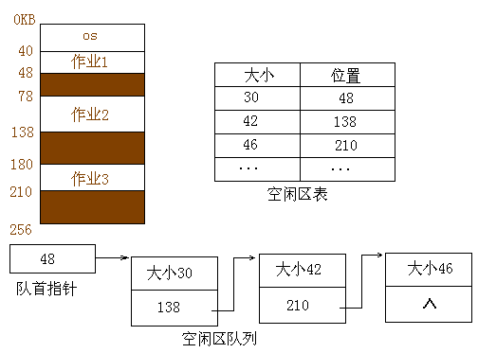
空闲分区表 vs. 空闲分区链
链
Notes:
序号 双向 每一个分区的具体内容不是这么简单

Slide 34
1、分区的分配
Operating
128
K
系统初启后，操作系统占用一个分区，其余内存是一个大空闲区
System
896
K

Slide 35
1、分区的分配
Operating
128
K
程序启动时，OS 按某种算法在空闲分区表(链)中选出一个分配给程序，将其装入内存
System
Process 1
320
K
576
K

Slide 36
1、分区的分配
Operating
128
K
分配时：
① 无满足要求的空闲区：分配失败
② 空闲区大小=要求的尺寸：修改空闲分区表(链)；向程序返回该空闲区首址
③ 空闲区大小＞要求的尺寸：将空闲分区一分为二
System
Process 1
320
K
Process 2
224
K
352
K

Slide 37
2、分区的回收
当进程释放其所占用的内存区域时
  OS 按该回收区的首址，在空闲分区表(链)中找到插入点
  注意：若回收区与其它空闲区相邻，则需要合并

Slide 38
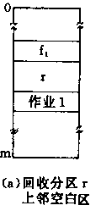
回收区与空闲区的四种相邻(1)
回收区与前/上一个空闲区 F1 相邻
合并后首址 = F1首址
合并后大小=回收区大小 + F1 大小
只需修改 F1 表项中的大小

Slide 39
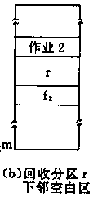
回收区与空闲区的四种相邻(2)
回收区与后/下一个空闲区 F2 相邻
合并后首址 = 回收区首地址
合并后大小=回收区大小 + F2 大小
修改 F2 表项中的首址、大小

Slide 40
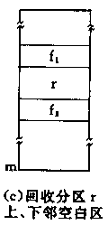
回收区与空闲区的四种相邻(3)
回收区与前后/上下两个空闲区F1、F2相邻
合并后首址 = F1 首址
合并后大小 = 三个区大小之和
修改 F1 表项中的大小，取消 F2 的表项

Slide 41
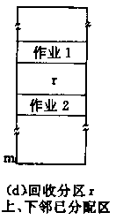
回收区与空闲区的四种相邻(4)
回收区不与任何空闲区相邻
新表项=（回收区大小、回收区首址）
按首址将新表项插入到空闲区表(链)

Slide 42
4.3.4 动态分区分配算法(1)-顺序搜索
空闲分区表(链)的排序方式
首次适应法(FF, First Fit)
循环首次适应法(NF, Next Fit)
最佳适应法(BF, Best Fit)
最坏适应法(WF, Worst Fit)

Slide 43
空闲分区表或队列的排序方式
按空闲区首址递增的次序组织空闲分区表(链)
按空闲区大小递增或递减次序组织空闲分区表(链)

Slide 44
1、首次适应法(FF, First Fit)
按首址递增的次序组织空闲分区表(链)
分配：从空闲区表第一个表目开始，找到第一个满足大小要求的空闲区
  从该区中划出一块分配给程序
  余下部分仍留在空闲区表中（修改其首址和大小）

Slide 45
1、首次适应法(FF, First Fit)
优点
  优先使用低地址空间，高址部分会留下大空闲区
缺点
  低地址部分“碎片化”
  每次都从头开始查询，搜索效率低，算法开销大
Notes:
如果有空闲区和它相邻，则他们在空闲分区表的位置肯定是相邻的。

Slide 46
2、循环首次适应法(NF, Next Fit)
从上次找到的空闲分区开始查找，找到第一个满足要求的空闲区
  循环：到最后的空闲分区时，再回到开头
空闲区分布更均匀
会缺乏大空闲区

Slide 47
3、最佳适应法（BF, Best Fit ）
按大小递增的次序组成空闲区表(链)
分配：从表头开始查找，找到第一个满足要求的空闲区（这个空闲区是最佳的）
最佳的：满足要求的最小空闲区

Slide 48
3、最佳适应法（BF, Best Fit ）
优点
  若存在与要求大小相等的空闲区，则该区必定会被选中（首次适应法不一定）
  若不存在与要求大小相等的空闲区，则选中的是满足要求的空闲区中尺寸最小的，这样不会破坏大空闲区

Slide 49
3、最佳适应法（BF, Best Fit ）
缺点
  空闲区大小通常不会与要求大小相同，因此将其一分为二时，留下的剩余空闲区就很小，甚至无法使用
  随着时间推移，系统中“碎片”越来越多，造成内存的大量浪费

Slide 50
4、最坏适应法(WF, Worst Fit)
按大小递减的次序组织空闲区表(链)
分配：从表头开始查找，找到第一个满足要求的空闲区（该区是所有满足要求的分区中尺寸最大的）

Slide 51
4、最坏适应法(WF, Worst Fit)
最坏适应法看似乎有些荒唐，但有优点：
当程序装入内存中最大空闲区后，剩下的空闲区还可能相当大，还能装下较大的程序
每次只需作一次查询

Slide 52
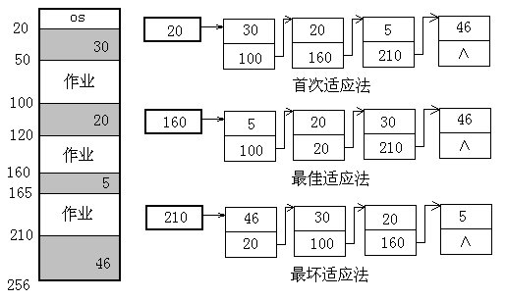
例:
3 个程序，A 要求 18K、B 要求 25K、C 要求 30K
最佳适应法对该作业序列合适，其它两种不合适

Slide 53
练习
3 个程序，A 要求 21K、B 要求 30K，C 要求 25K

Slide 54
动态分区分配中的“碎片”问题
空闲区大小 = 申请大小的情况很少的
  绝大多数情况需要从空闲区中切块，剩下部分作为新空闲区
随着时间推移，空闲区尺寸越来越小，直至无法满足任何要求
不能被任何程序使用的极小空闲区称为“外碎片”
外碎片会造成内存空间的浪费

Slide 55
分区存储管理中解决碎片的办法
(操作系统)规定切块门限值
  空闲区切块时，若剩余部分小于门限值，则不切
定期压缩内存空间
  将所有空闲区集中到内存的一端（系统开销太大）
要想较好地解决动态分区中，因为连续分配而带来的“碎片”问题，可以用非连续分配方式
Notes:
紧凑或拼接

Slide 56
4.3.6 动态可重定位分区分配
动态重定位分区
  允许程序在内存中移动位置
  通过“拼接”或“紧凑”，实现“内存紧缩”，以满足新程序的内存要求
Notes:
图片

Slide 57
动态重定位的引入
操作系统
操作系统
用户程序
1
用户程序
1
紧凑
10 KB
用户程序
3
用户程序
3
用户程序
6
30 KB
用户程序
9
用户程序
6
14 KB
80 KB
用户程序
9
26 KB

Slide 58
动态重定位的实现
重定位寄存器
相对地址
0
10000
2500
10000
1000
11000
LOAD #1, 2500
LOAD #1, 2500
2500
12500
365
＋
365
5000
15000
程序
处理机一侧
存储器一侧
主存
动态重定位实现机构

Slide 59
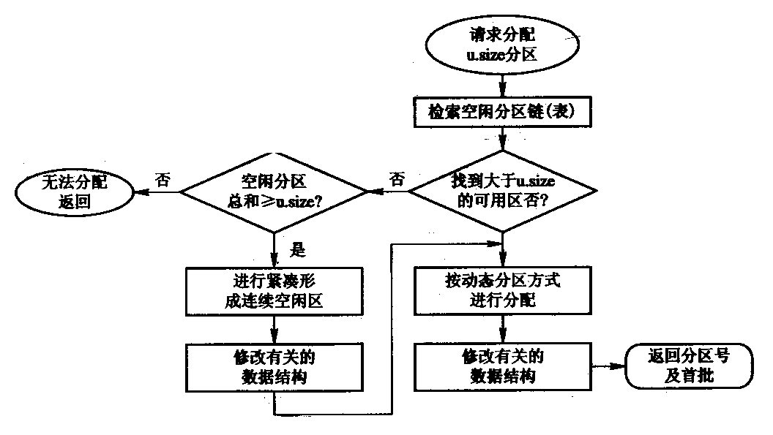
4.3.6 动态可重定位分区分配
当“碎片”的总和能满足要求时，进行“紧凑”操作，要求程序“动态重定位”
Notes:
图片

Slide 60
4.4 对换
覆盖(overlay)
对换(swapping)
返回

Slide 61
覆盖(overlay)
目标
  在较小内存中运行较大程序
  常用于多道程序系统
  与分区存储管理配合
返回

Slide 62
覆盖原理
程序的不同代码段或数据段，按时间先后占用公共的内存空间
  程序必要部分(常用功能)的代码和数据常驻内存
  可选部分在其他程序模块中实现，平时放在外存（覆盖文件中），需要时装入内存
  不存在调用关系的模块之间可以相互覆盖

Slide 63
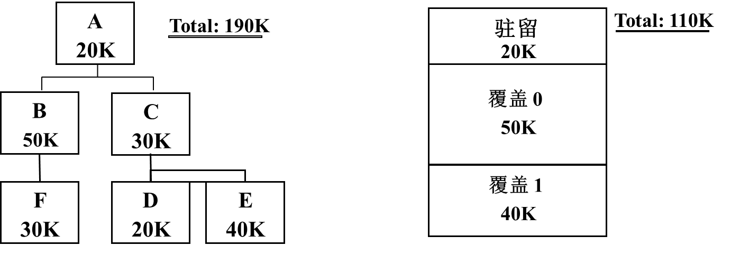
覆盖方法
注：另一种覆盖方法(只需 100K )
  A(20K)占一个分区：20K
  B(50K)、D(20K)和E(40K)共用一个分区：50K
  F(30K)和C(30K)共用一个分区：30K

Slide 64
覆盖(overlay)
缺点：
  编程时就要划分模块并确定模块间的覆盖关系，增加了编程的复杂度
  从外存装入覆盖文件，以时间换空间
实现：
  函数库（OS 不知）或 OS 支持（MS-DOS）

Slide 65
对换(swapping)
改善内存利用率
  程序并发执行时，将暂时不能执行或不用的程序/数据换出到外存，腾出足够的空闲内存，用于装入新程序(或换入外存中就绪进程)
  程序暂时不能执行：处于阻塞状态、优先级低

Slide 66
对换的单位
整体：进程所占的全部内存
  广泛用于多道程序系统
  也称为“中级调度”
部分：进程所占内存的一部分
  页、段

Slide 67
4.4.3 换入/换出
换出(swap out)：将进程的地址空间整体保存到外存对换区中
换入(swap in)：将外存中就绪进程的地址空间读入内存，该进程也送入就绪队列

Slide 68
4.4.3 换入/换出
(1) 进程换出
当进程需要更多内存，但系统内已经没有足够的空间时，系统应将进程换出。
过程：首先，系统选出优先级最低的阻塞进程；然后，将该进程的代码和数据传送到磁盘的对换区上。
若传送过程未出错，则回收该进程所占用的内存，并修改该进程的进程控制块(PCB)

Slide 69
4.4.3 换入/换出
(2) 进程换入
系统定时查看所有进程的状态，从中找出处于“就绪”态但已换出的进程，从中选出换出时间最久的进程(FIFO)，将之换入，直至已无可换入的进程或无可换出的进程为止。

Slide 70
对换
优点
  增加并发运行的程序数目
  给用户提供适当的响应时间
  编写程序时不影响程序结构
缺点
  换入、换出会增加处理机开销
  以进程整体进行对换，则没考虑程序执行中地址访问的统计特性：局部性

Slide 71
对换
实现
  换入时需要重定位
  交换中传送的信息量应减少，特别是对大程序
  外存上对换区管理：动态分区

Slide 72
4.5 分页存储管理方式
4.5.1 分页管理基本方法
4.5.2 页地址映射
4.5.4 多级页表

Slide 73
4.5.1 分页存储管理基本方法
分区存储管理方式一定会出现“碎片”
  “紧凑”方法能消除“碎片”，但开销太大
分页技术由曼彻斯特大学提出，1960年前后，在Atlas计算机上实现
现代 OS 都采用了分页技术
Notes:
Windows2000/nt linux 都采用页式虚存技术

Slide 74
4.5.1 分页存储管理基本方法
程序地址空间
  按 OS 的规定，划分成若干大小相等的逻辑页(page)
  逻辑页从 0 开始编号，页内从 0 开始编址
0
10K
12K
0
1
2
4K
8K
逻辑页编号
页内碎片

Slide 75

4.5.1 分页存储管理基本方法
划分由系统自动完成，对用户透明
逻辑地址：
高位部分=页号
低位部分=页内地址
页号P 页内地址W
31
12
11
0
页号P
页内位移量W
编号0~1048575
相对地址0~4095
Notes:
那对于我们一个用户程序，内部需要访问某一逻辑地址
位数 相对地址范围 页长

Slide 76
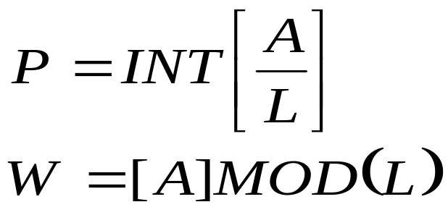
n 位程序地址中的分页结构：
n-1
q
q-1
0
页号 P
位移量 W
地址位数 = n，页面长度 L = 2^{q}，分页个数 = 2^{n} ÷ 2^{q} = 2^{n-q}
给定一个逻辑地址 A，其页号 P、页内地址 W 有计算公式：

Slide 77
4.5.1 分页存储管理基本方法
内存地址空间
  按页大小划分为大小相等的区域，称为内存块(物理页，页框)，块从 0 开始编号

Slide 78
4.5.1 分页存储管理基本方法
内存分配
  OS 有一张物理块表：描述内存空间的使用状况
  物理块表的实现：位示图、空闲块链

Slide 79
4.5.1 分页存储管理基本方法
内存分配
  OS 以页为单位、按要求的页数为程序分配内存块
  逻辑上相邻的页，物理上不一定相邻
  用页表来为程序记录分配的情况

Slide 80
页表(PT-Page Table)
记录页号和块号之间的映射关系(以及保护信息)
  逻辑页号 VS. 内存块号
每个进程：建立一张页表。页表的首址、长度保存在进程控制块(PCB)中
正在运行的进程：其页表的首址、长度保存在(地址映射机构的)页表寄存器

Slide 81
例
进程
进程
进程
进程
进程
进程
进程
进程
进程
进程
进程
进程
进程1：有 2 页，装入到内存中第 5、6 块
进程2：有 3 页，装入到内存中第 2、4、7 块
进程3：有 1 页，装入到内存中第 8 块
Notes:
进程页表：每个进程有一个页表，描述该进程占用的物理页面及逻辑排列顺序；
逻辑页号（本进程的地址空间）－>物理页面号（实际内存空间）；
物理页面表：整个系统有一个物理页面表，描述物理内存空间的分配使用状况。
数据结构：位示图，空闲页面链表；
请求表：整个系统有一个请求表，描述系统内各个进程页表的位置和大小，用于地址转换，也可以结合到各进程的PCB里；

Slide 82
页大小的选择
过大：浪费内存；过小：页表过长
Windows 2000： 4K字节
Windows NT：随 CPU 的不同而不同：4～64K
Linux：通常=4k
一般的，页面尺寸=2^{K} (k: 9~16)
Notes:
Linux 随CPU不同而不同，intel 80×86 4k alpha 8K

Slide 83
页地址映射
分页中的地址映射：相对地址→绝对地址
在程序执行过程中完成，属于动态地址映射
现代计算机系统中，系统提供地址映射硬件来完成地址映射工作
Notes:
动态链接导致的

Slide 84
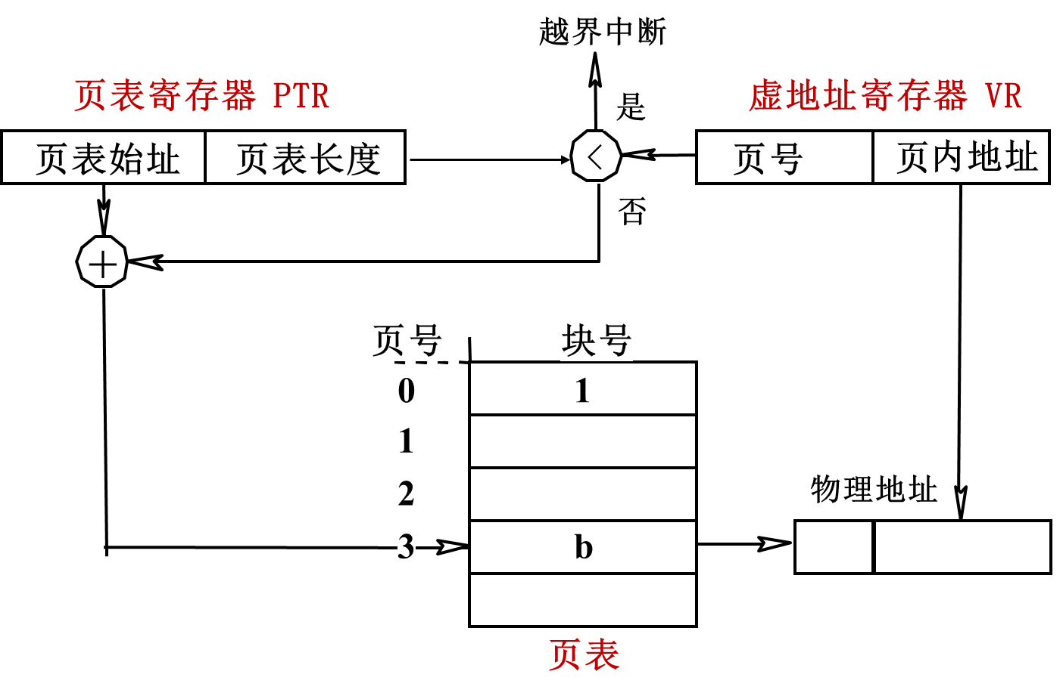
逻辑地址
块号
页
内地址
内存地址寄存器 MR
分页系统的地址变换机构

Slide 85

例
设页长=1K，程序地址字长=16位
程序地址空间
执行 MOV r1，[2500] 时，地址如何转换？
存储器管理

Slide 86
例
设页长=1K，程序地址字长=16位
执行指令MOV r1，[2500]时，地址转换步骤(1)：
指令中的逻辑地址 2500 → 虚地址寄存器 VR
硬件从 VR 中自动分离出页号 P、页内地址 W
  因为页长=1K，则页内地址需要占用低 10 位(0-9位)，故页号占高 6 位(10-15位)
  硬件只需取出 VR中高 6 位 = 页号、低 10 位 = 页内地址（页偏移）
逻辑地址 2500 分离得：页号 P=2、页内地址(页偏移)W=452

Slide 87
例
设页长为1K，程序地址字长为16位
执行指令MOV r1，[2500]时，地址转换步骤(2)：
按页号(P=2)硬件自动查进程页表，找到对应块号=7
  页表寄存器 PTR=(页表首址，页表长度)
  利用 PTR执行：越界检查、表项定位
块号 →内存地址寄存器 MR 高6位
VR 中的 W 值(452)→ MR 低10位
MR 中已形成绝对地址，系统按其访问内存

Slide 88

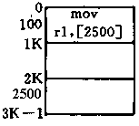
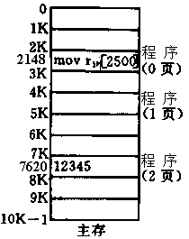
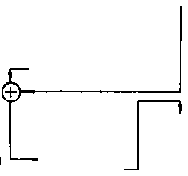
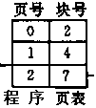

例
设页长为1K，程序地址字长为16位
虚地址寄存器
IP 寄存器
mov r1, [2500]
装入
页表寄存器
复制
页表首址 | 页表长度
程序地址空间
内存地址寄存器

Slide 89
例
设页长为1K，程序地址字长为16位
注意：
若指令地址是16进制，则需将其转换为二进制
  按页长及地址长度，取出地址的高位、低位部分
  页长=2K，地址有16位。则高5位=页号，低11位=页内地址
若指令地址是10进制，则用公式： 程序地址÷页长
  商=页号，余数=页内地址
  地址=8457，页长=4K。则页号=8457/4096=2，页内偏移=8457 % 4096=256

Slide 90
分页存储管理中的信息保护
分离指令地址中的页号和页内地址时，执行越界检查
  0 ≤ 合法的页号值 < 程序地址空间的页数
  越界检查由硬件自动完成。若页号不合法，则产生越界中断，交由 OS 的越界中断服务程序处理
在页表中增加用于存取控制或保护的信息
  存取控制字段：设置权限(读/写、只读、执行)

Slide 91
快表/联想存储器
分页管理中的页地址变换中，每次对内存的访问都要访问页表
页表放在内存中，所以每次访问内存的指令至少要访问两次内存，运行速度要下降一半
这个问题必须解决！

Slide 92
快表/联想存储器
解决方法：把页表放在Cache中
快表：放在Cache中的页表
  又称为联想存储器(associative memory)
慢表：放在内存中的页表

Slide 93
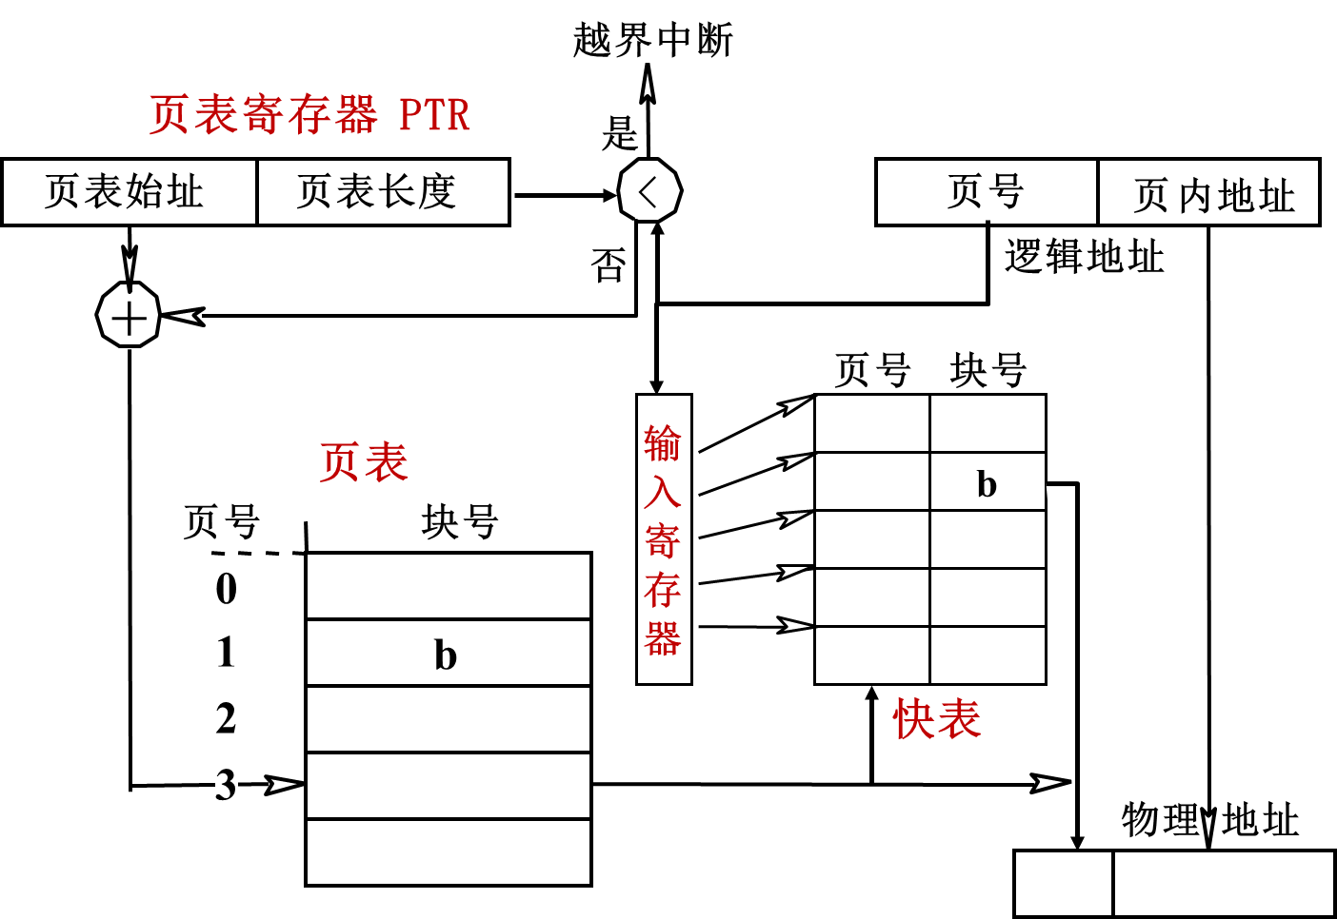
虚地址寄存器 VR
块号
页
内地址
有快表的分页地址变换机构
内存地址寄存器 MR

Slide 94
4.5.4 两级和多级页表
现代计算机大都支持非常大的逻辑地址空间，则进程的页表项会很多；同时，页表要求连续存储。若仅用一级页表，将占用大片连续空间
  解决方法：针对页表，采取 ①离散分配；②部分调入
离散分配：将页表也分页，并对页表所占空间进行索引形成外层页表，由此构成二级页表；进一步，还可形成多级页表

Slide 95
二级页表结构
页表(第0页)
0
1
2
1023
1
0
1
2
3
4
5
6
114
115
1468
4
6
.
.
.
0
1
2
n-1
n
1011
1078
页表(第1页)
0
1
1023
114
.
.
.
115
.
.
.
.
.
.
.
.
.
1742
页表(第n页)
外部页表
1468
0
1023
.
.
.
…
内存空间

Slide 96
逻辑地址
目录位移
页表位移
页位移
页目录（每进程一个）
页表
+
块号
内存地址
页表地址
+
块号
块内位移
.
.
.
.
.
.
二级页表的地址映射过程
页目录首址

Slide 97
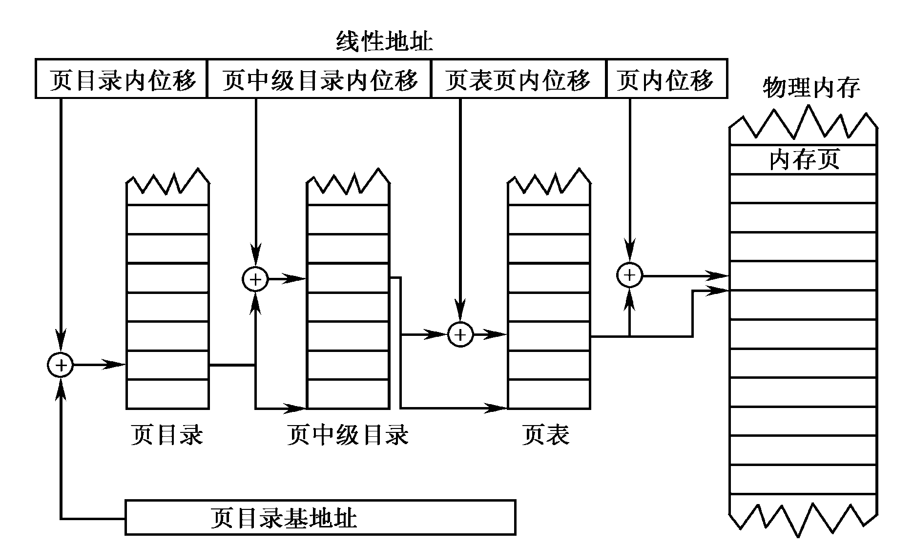
图: 三级页表结构及其地址映射过程

Slide 98
反置页表
块号 | 进程号 | 页号
0 | … | …
1 | … | …
… | … | …
n | … | …
按进程号、页号找到块号，再将块号和逻辑地址中的页内偏移形成物理地址

Slide 99
反置页表
每个物理块，有一个表项：(进程号, 页号)
  整个系统只需一张反置页表，减少了对内存空间的占有
对比：每个进程一张页表，占用大量的存储空间

Slide 100
页式存储管理（小结）
优点：解决了碎片问题（不彻底）
便于管理
缺点：不易实现共享
不便于动态链接

Slide 101
4.6 分段存储管理方式
4.6.1 分段存储管理的引入
4.6.2 分段系统基本原理
4.6.3 信息共享
4.6.4 段页式存储管理

Slide 102
分段存储管理基本思路
程序空间分段
  按程序自身的逻辑关系划分为若干个程序段
  每个段有段名、段号，段号从0开始
  段内从0开始编址，段内地址连续
逻辑地址/程序地址
段号 段内地址

Slide 103
分段存储管理基本思路
内存空间分段
  程序装入内存后，内存被划分为若干个长度不相同的物理段
  每个物理段由起始地址和长度确定
内存分配：以程序中的段为单位分配内存
  每个段在内存中占据连续空间（要多少分多少）
  各段之间可以不连续存放

Slide 104
.
.
0
.
0
.
.
.
.
0
.
.
12345
E
.
116
.
.
CALL [X] [E]
.
P
N
.
.
子程序段 X
数组 A
CALL [Y] [F]
.
.
0
.
0
.
.
.
.
.
.
F
.
LOAD A[116]
.
.
.
.
.
L
S
K
子程序段 Y
工作区段 B
主程序段[M]

Slide 105
逻辑段号
操作系统
0
.
操作系统
M
段号 段长 段地址
0
1000
0
.
K
K 3200
.
P
0
1
P 1500
1
X
.
2
L 6000
3200
P
3
.
N 8000
K
0
2
Y
4
S 5000
L
5000
S
0
3
A
6000
N
L
0
8000
4
B
N
S
程序地址空间
内存空间

Slide 106
2、分段管理的内存分配
空闲块管理
  空闲块表（链）
内存分配算法
  首次、最佳 、最坏
与动态分区管理类似

Slide 107
段地址映射
段表：每个进程一张段表，每个段占用一个表项
  表项内容：段长度、段首址、存取状态等
段表首址指针、段表长度存放在 PCB
段表寄存器
  段表寄存器=(段表首址指针，段表长度)

Slide 108
段地址映射过程
程序地址(逻辑地址)送入虚地址寄存器 VR 中
取出段号 S、段内位移 W
根据段表首址指针找到段表，查找段号=S 的表目，得到该段首地址
段首地址+段内位移=内存地址，送入 MR 中（以此地址访问内存）

Slide 109
快表
同页地址变换一样，在段地址变换过程中，也存在两次访问内存的问题
为了加快访问内存的速度，也可采用快速存储器组成快表

Slide 110
段表寄存器
虚地址寄存器
段表始址
段表长度
段号S=2 段内地址d=100
+
比较
S > 段表长度
地址越界
段表
快表
d>=L
段长 基址
地址越界
比较
0
2
500
8k
1
.
.
.
2
L=500
b=8k
d>=L
比较
地址越界
b | d
分段存储的地址映射(存储保护)
物理地址寄存器

Slide 111
分段 vs. 分页
分页是系统管理需要，分段是用户应用需要
  指令或操作数可以跨页访问，但不能跨段
页大小由系统固定，段大小通常不固定
逻辑地址：分页是一维，分段是二维
  分页：目标文件链接时，必须组成同一个地址空间
  分段：目标文件链接时，每个段可单独一个地址空间
通常段比页大，因而段表比页表短
  查找时间短、访问速度快

Slide 112
分段的共享
段共享比页共享更容易
Notes:
对于分段方式，哪个进程想共享此段，只需建立一个链接即可， 分页

Slide 113
段式存储管理小结
优点：
便于动态申请内存
管理和使用统一
便于共享
便于动态链接
缺点：有“外碎片”
Notes:
1、对于分页增加内存就会增加到下一页，涉及到页的调整问题。

Slide 114
4.6.4 段页式存储管理方式
结合页式、段式优点，克服二者缺点
段页式存储管理基本原理
段页式地址映射

Slide 115
段页式存储管理基本原理
程序划分
按段式划分（对用户来讲，按段的逻辑关系进行划分；对系统讲，按页划分每一段）
逻辑地址
内存划分：按页式存储管理
内存分配：以页为单位分配
段号
段内地址
页号
页内地址

Slide 116
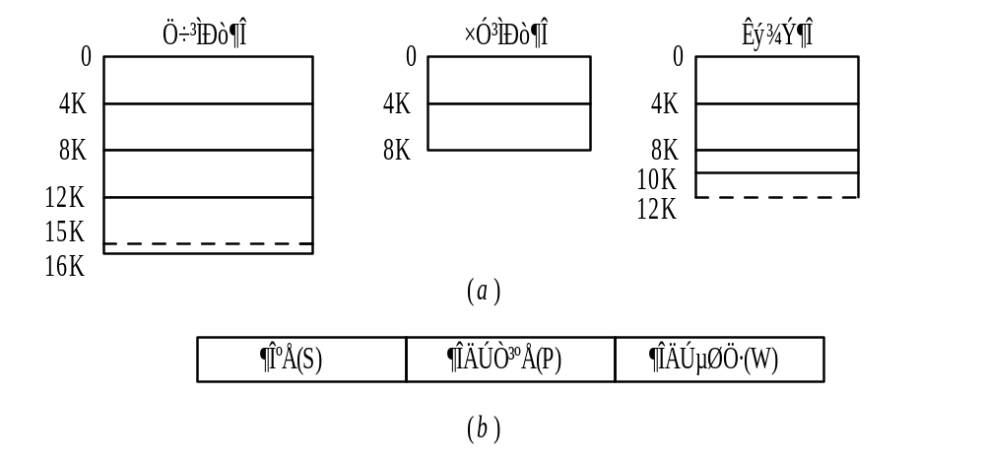
段页式存储管理基本原理

Slide 117
段页式地址映射
段表：记录每个段的页表始址、页表长度
页表：记录逻辑页号与内存块号的对应关系（每个段一个页表）
内存分配：同页式管理

Slide 118
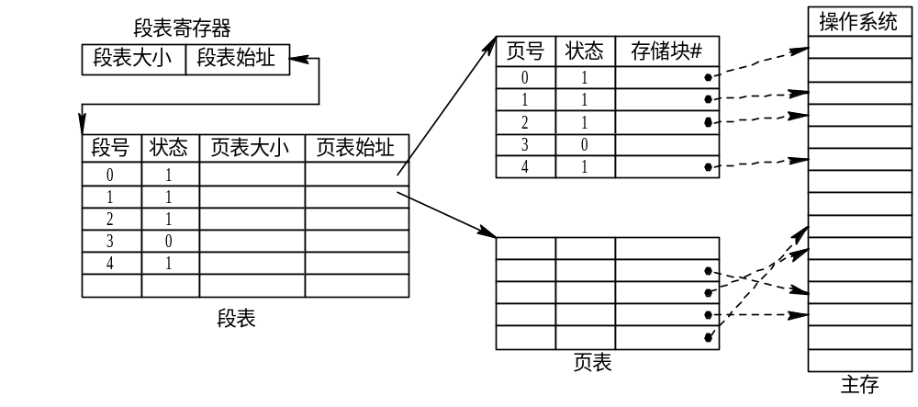
段页式地址映射

Slide 119
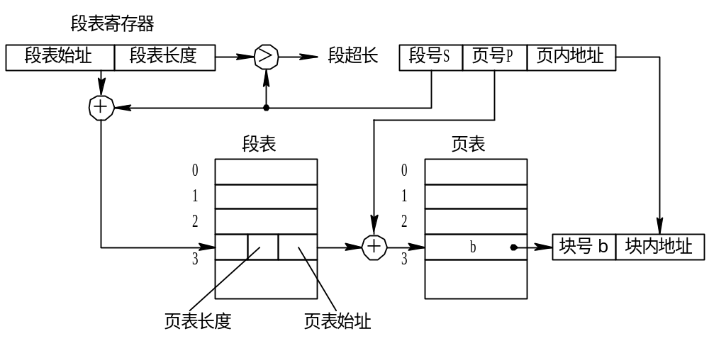
段页式地址映射

Slide 120
作业4：
在采用页式存储管理的系统中，某程序的逻辑地址空间有 4 页(每页2048字节)，已知该程序的页表如下：
请借助地址变换图，求出逻辑地址 4865 所对应的物理地址
页号 | 块号
0 | 2
1 | 4
2 | 6
3 | 8

